Slide 1
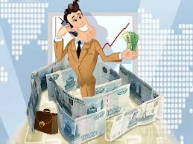
Практична робота 1 «Визначення особистої здатності до підприємництва»
Мета: оцінити власну здатність до підприємництва; усвідомити важливість гармонійного збалансування певних особистісних якостей успішного підприємця, визначати якості, які перешкоджають у бізнесі; робити самооцінку особистісних якостей, необхідної для успішної бізнес – діяльності;

Slide 2
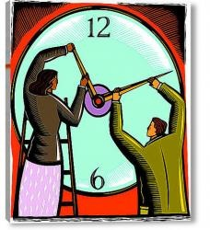
Хід заняття «Женіться за ідеєю, а не за грошима, і тоді в кінцевому рахунку гроші самі поженуться за вами». Тоні Шей, CEO Zappos.

Slide 3
Термінологічний диктант Записати значення слів: підприємництво, чистий прибуток, підприємливість, гроші, бізнес-план, підприємницький дохід, конкуренція, підприємець.
Гра «Добери синоніми»
До терміну «підприємець» доберіть близькі
за значенням слова…
Метод аналізу “Електронні гроші”
Я глибоко переконана, що кожен успішний бізнесмен користується електронними грошима.
- А ви як думаєте, навіщо вони потрібні підприємцю?
- Які є види електронних грошей?

Slide 4
Практична вправа “ Баланс ”
Аналіз особистісних якостей найбільш успішних бізнесменів показує,
що притаманні їм якості можна об’єднати в пари, які на перший погляд
здаються взаємно виключними:
Амбітність – скромність.
Стратегічне мислення – увага до дрібниць.
Ентузіазм – внутрішній спокій.
Здатність до ризику – уміння отримувати користь із помилок.
Цікаво, що кожна із зазначених якостей може стати недоліком.
Тобто важливим є певний баланс між ними.
Завдання групам:
поясніть, як правильно збалансувати якості пари, відповідно до отриманих завдань.

Slide 5
Практична вправа “ Якості підприємця ”
Небажані та бажані якості підприємця.
Завдання групам:
І група: доповніть список якостей, що перешкоджають успіху в бізнесі. Поясніть, чому вони вважаються небажаними для людини бізнесу.
ІІ група: доповніть список якостей, що сприяють успіху в бізнесі. Поясніть, чому вони вважаються бажаними для людини бізнесу.
Список якостей підприємця:
І група ІІ група
Наприклад: пасивність | Наприклад: раціональність

Slide 6
Метод «Міні-дослідження»
Демонстрація пошуково-аналітичних
студентських проєктів з питань:
Яким має бути на ваш погляд підприємець?
Визначте чим відрізняється підприємець від від найманого працівника (управлінця, організатора, менеджера)?

Slide 7
Метод “Міркування”
Прочитайте слова засновника компанії «Еппл» Стіва Джобса (1955-2011) напередодні смерті від тяжкої хвороби:
«Я пройшов до вершини успіху в бізнесі. В очах інших моє життя було символом успіху. Однак, крім роботи, я мав небагато радощів у житті. Нарешті, моє багатство – це не більше ніж факт, до якого я вже звик. Зараз я лежу в лікарні і, згадуючи все своє життя, розумію, що всі похвали й багатство, якими я так пишався, стали чимось незначним поряд із неминучою смертю. Тільки тепер я розумію, що ми маємо ставити інші цілі, які не пов’язані з багатством. Постійна гонитва за наживою перетворює людину на маріонетку. Це сталося й зі мною. Бог наділив нас почуттями, щоб ми могли розповісти про свою любов близьким. Багатство, яке я накопичував у своєму житті, я не можу взяти із собою. Усе, що залишиться зі мною, - це лише спогади, пов’язані із любов’ю. Ось справжнє багатство, яке має слідувати за вами, супроводжувати вас, давати вам сили йти далі. Любов здатна подолати величезні відстані. Життя не має меж. Досягайте висот, яких ви бажаєте досягти. Прямуйте туди, куди кличе вас серце. Це все у ваших руках. Маючи гроші, ви можете прийняти купу людей, які виконуватимуть за вас якусь роботу. Проте ніхто не візьме ваші хвороби собі. Матеріальні речі можна заробити, відшукати. Однак є одна річ, якої ніколи не знайдеш, якщо ти її втратив: це ЖИТТЯ. Неважливо, скільки вам зараз років і чого ви домоглися. У всіх нас настане день, коли завіса впаде… Ваш скарб – це ЛЮБОВ до своєї сім’ї, коханої людини, близьких, друзів… Бережіть себе. Дбайте про інших».
Міркуємо разом:
На що саме звертає свою увагу американський підприємець і винахідник Стів Джобс?
Що не можливо купити за гроші?
Які цілі у житті нам потрібно ставити перед собою?

Slide 8
Метод «Народне перевесло» Як Ви сприймаєте та розумієте ці приказки і бізнес-цитати?

Slide 9
Тест «Визнач власні здібності до підприємницької діяльності»
Намагайтесь відверто відповісти на наступні твердження та визначити, які з них підходять для вас (ставимо «+»), а які – ні (ставимо «-»)
1. У мене добре розвинені якості лідера.
2. Я відчуваю дискомфорт, коли одногрупниця досягає успіху там, де переможницею могла стати я.
3. Мені краще бути керівником, ніж керованим.
4. Я скоріше б розпочала свою власну справу, ніж працювала би за наймом.
5. Я вважаю, що головне – це віра у власні сили.
6. Я добре розбираюся в людях.
7. Я хотіла би весь час навчатися чогось нового.
8. Я ніколи не перебиваю співрозмовника, а уважно прислухаюсь до нього.
9. Ризик – це не для мене.
10. Мені подобається вигадувати щось нове.
11. Мені не подобається відповідати за свої вчинки.
12. Я могла би витратити все, що маю, для реалізації своєї ідеї, яка може принести значні доходи.
13. Мені досить часто буває сумно.
14. Я брала би участь лише в тих проєктах, які точно вигідні.
15. Менш надійна робота з великим прибутком мене приваблює більше, ніж більш надійна – із середнім.
Ключ до тесту: якщо ви відверто поставили «+» 8 разів і більше – ви маєте певні здібності до підприємницької діяльності.

Slide 10
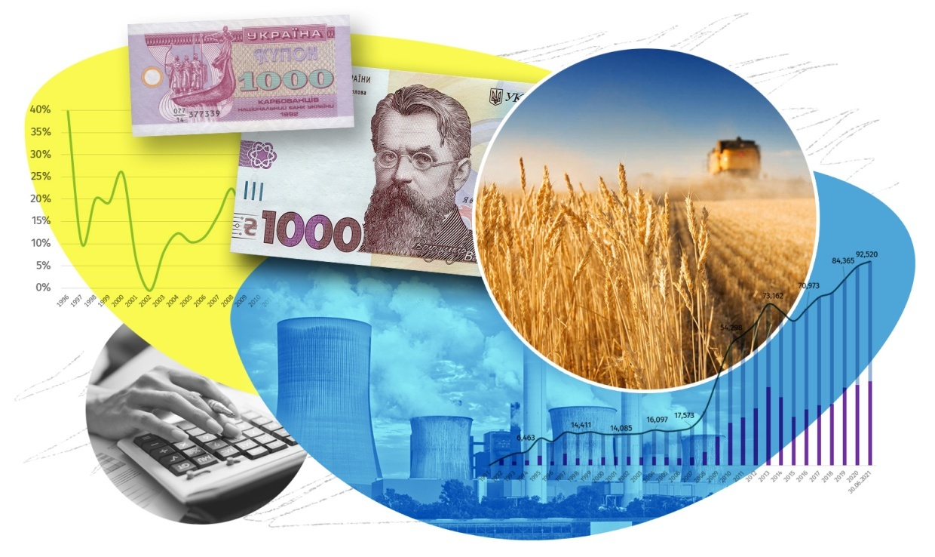
Майбутнє України залежить від вас! ДЯКУЮ ЗА УВАГУ!

